Slide 1






Le conseguenze
dell’ inquinamento dell’aria
Modulo 3
Version Avril 2021
SALVAGUARDIAMO INSIEME LA QUALITA’ DELL’ARIA CHE RESPIRIAMO!

Slide 2
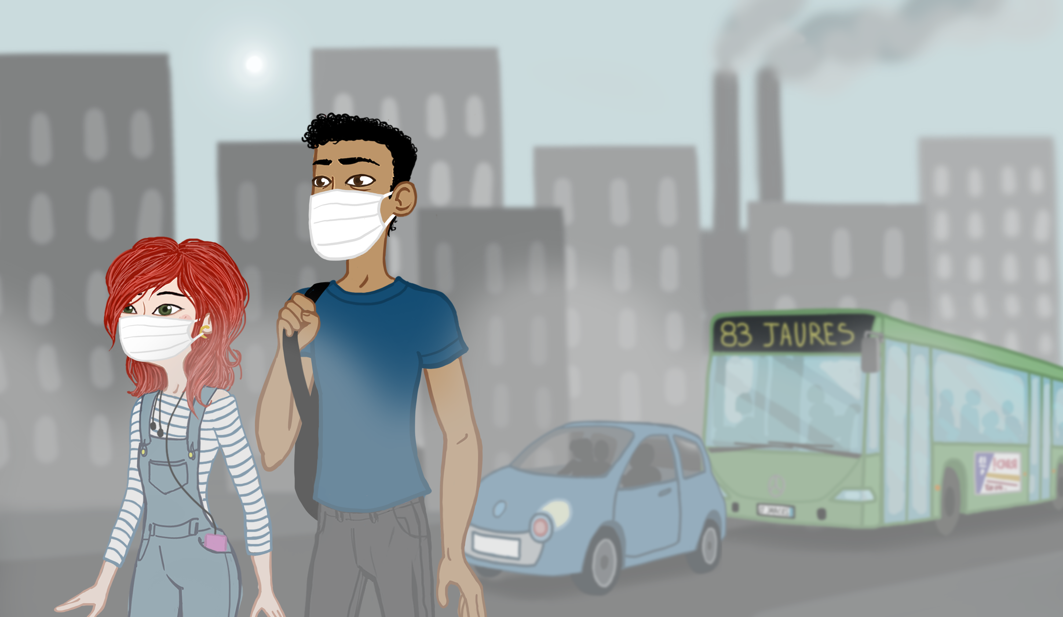
Introduzione: gli effetti dell’inquinamento atmosferico

Slide 3

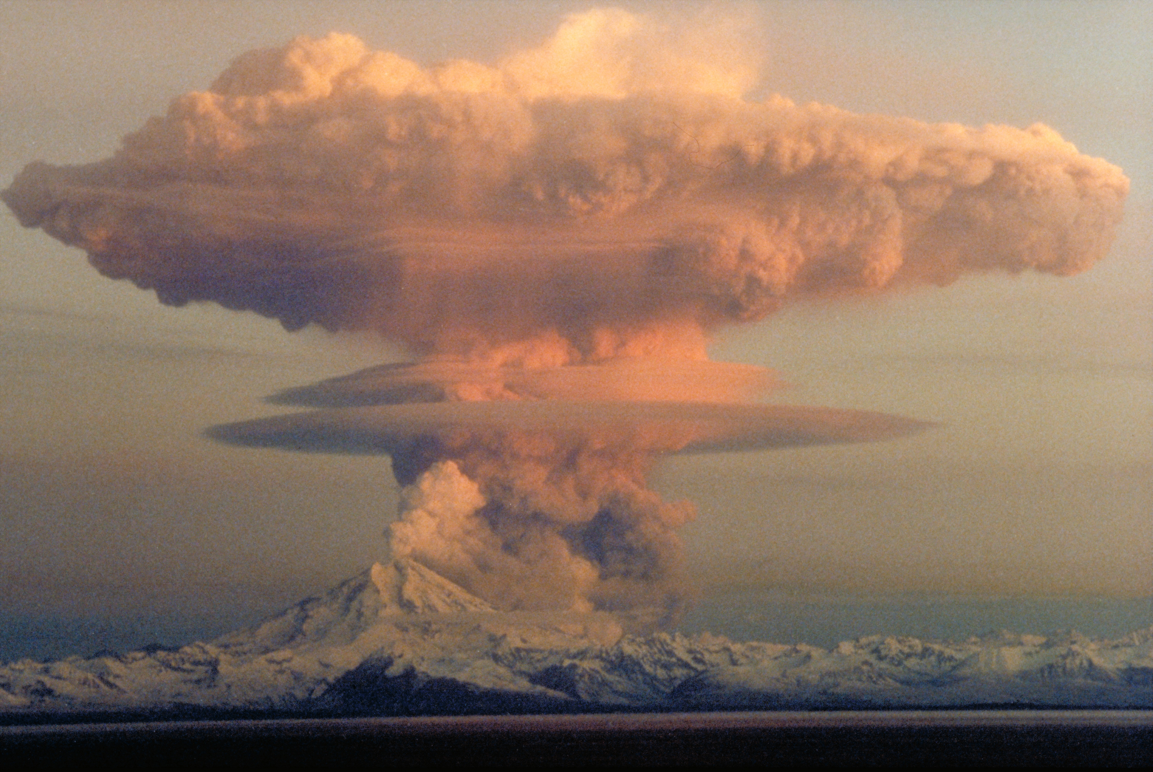




Quale evento ha paralizzato tutta l’economia e impedito agli aerei di volare nei cieli dell’Europa nel 2010 ?
Nel 2010, l’eruzione del vulcano Eyjafjöl in Islanda ha paralizzato tutta l’Europa causando un vero e proprio disastro economico.
INFO
Annullamento di 16 000 voli aerei : 1,7 miliardi di dollari stanziati per le compagnie aeree
Istituzione di unità di crisi : 40 milioni di dollari
Equipe di ricerca : ½ milione di dollari
GUIDA
VIDEO
ES.
https://commons.wikimedia.org/wiki/File:Eyjafjallaj%C3%B6kull_major_eruption_20100510.jpg
Source : Sénat

Slide 4
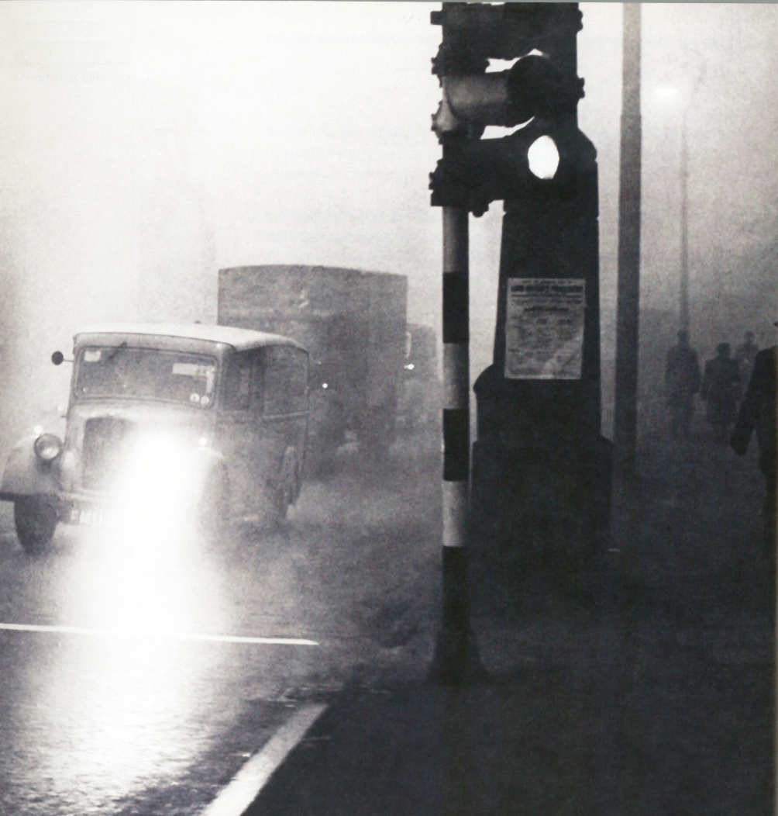
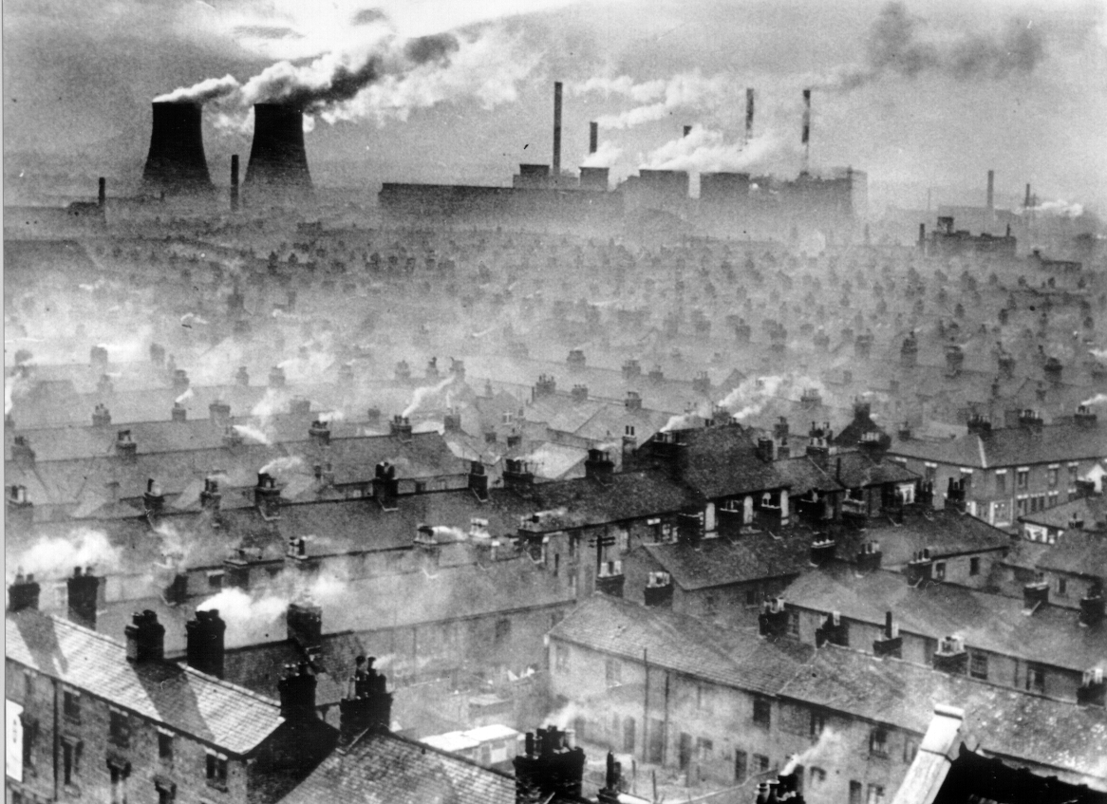
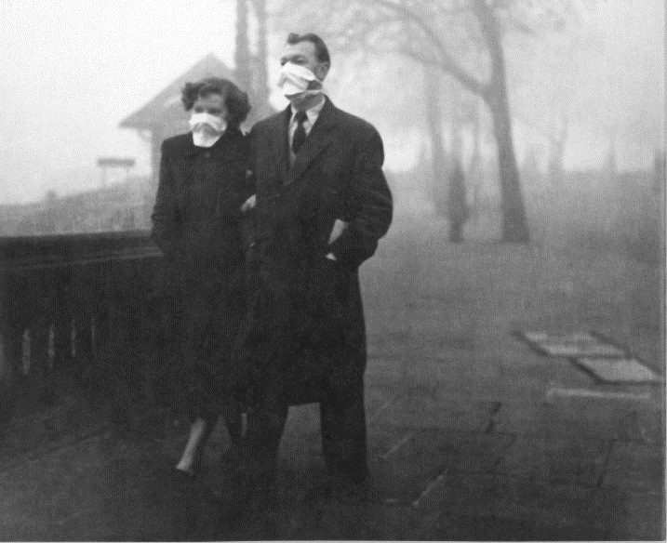
Avete sentito parlare dello smog* del 1952 ?
Nel 1952, a Londra si è verificata una catastrofe sanitaria che ha causato più di 12 000 morti !
Il 4 dicembre 1952, un anticiclone ha provocato un’inversione termica che ha fatto precipitare le temperature determinando un ristagno al suolo degli inquinanti per ben 5 giorni consecutivi.
All’epoca, per riscaldarsi, si utilizzavano le stufe a carbone. L’inquinamento prodotto dal loro massiccio utilizzo è andato a sommarsi a quello generato dalle industrie, dalle centrali elettriche a carbone, dalle auto e dalle altre attività commerciali.
Una nebbia spessa (smog) ha ricoperto la città e le persone sono morte per problemi respiratori … Questo è stato l’episodio di inquinamento che ha causato più morti in Europa…
INFO
GUIDA
VIDEO
wikimedia.org
ES.
*Smog = smoke + fog

Slide 5




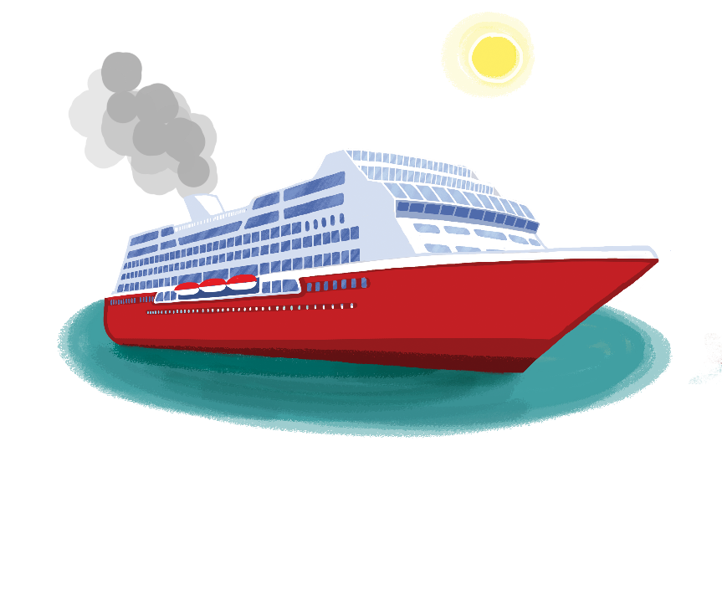

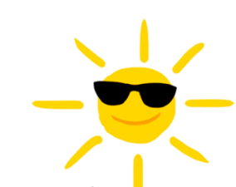
Su che cosa l’inquinamento atmosferico ha delle ripercussioni?
1
1
2
3
INFO
GUIDA
Sull’uomo, sugli animali
Sugli edifici, sul suolo
Sugli ecosistemi
E su altri ancora come sulla cultura, sull’economia, ecc
VIDEO
5
6
4
ES.
Sull’acqua
Sul clima
H.B.E.E.Cl.A

Slide 6
Le conseguenze dell’inquinamento dell’aria sull’uomo

Slide 7
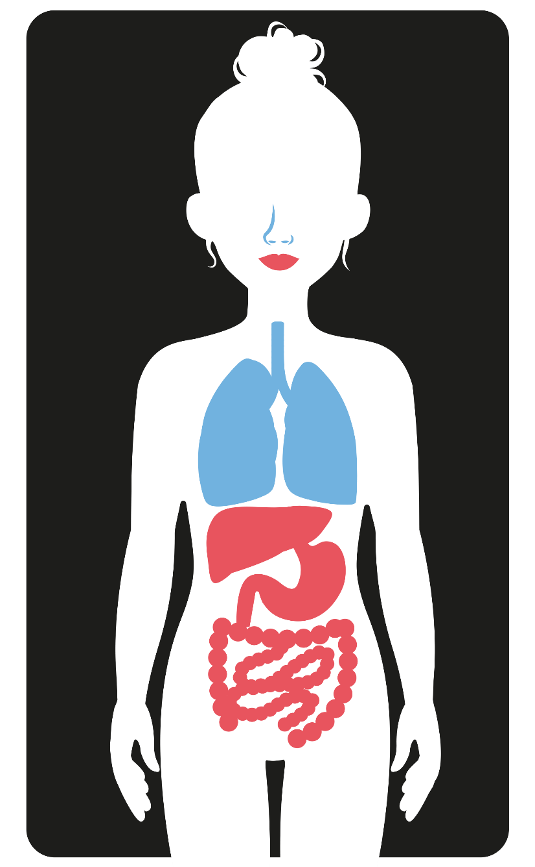
Come fanno le sostanze inquinanti ad entrare nel nostro corpo?
1
Attraverso la membrana congiuntivale
Assorbimento di gas e polveri attraverso le mucose dell’occhio
INFO
2
Attaverso il naso
Per inalazione di gas, polveri, aerosols e vapori
GUIDA
3
Attraverso la bocca
Ingestione – contatto con le mani - deglutizione delle particelle inalate
VIDEO
Anche con l'alimentatione, per contaminazione del suolo e delle coltivazioni
Attraverso la pelle
Assorbimento attraverso la pelle: contatto diretto con degli schizzi
ES
4

Slide 8

Gli inquinanti dell’aria entrano nel corpo attraverso la pelle
La pelle è una barriera protettiva ma è comunque permeabile a molte sostanze.
Le sostanze pericolose, dopo essere penetrate attraverso la pelle, vengono trasportate dal sangue agli organi dove esercitano i loro effetti.
INFO
GUIDA
VIDEO
ES

Slide 9
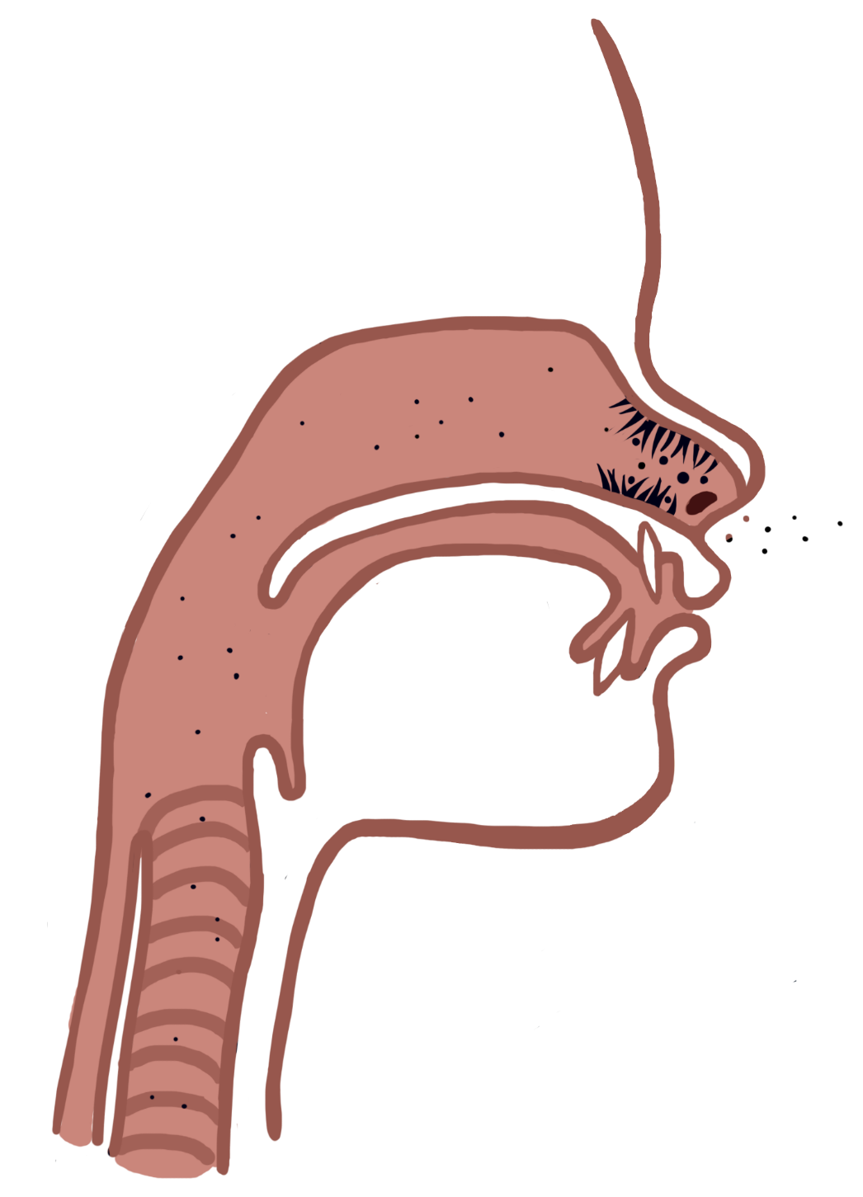
L’apparato respiratorio e l’inquinamento dell’aria
Noi respiriamo quasi
15 000 litri d’aria ogni giorno. L’aria contiene l’ossigeno di cui i nostri organi hanno bisogno per funzionare
INFO
L’aria arriva nei nostri polmoni e le sostanze che essa contiene vengono distribuite attraverso il sangue in tutte le parti del corpo.
I nostri sistemi di difesa naturali (mucose, ciglia,…) impediscono l’accesso alle particelle di grosse dimensioni ma quelle estremamente piccole e i gas passano, arrivando nelle parti profonde dei polmoni, negli alveoli e nel sangue.
GUIDA
VIDEO
ES

Slide 10


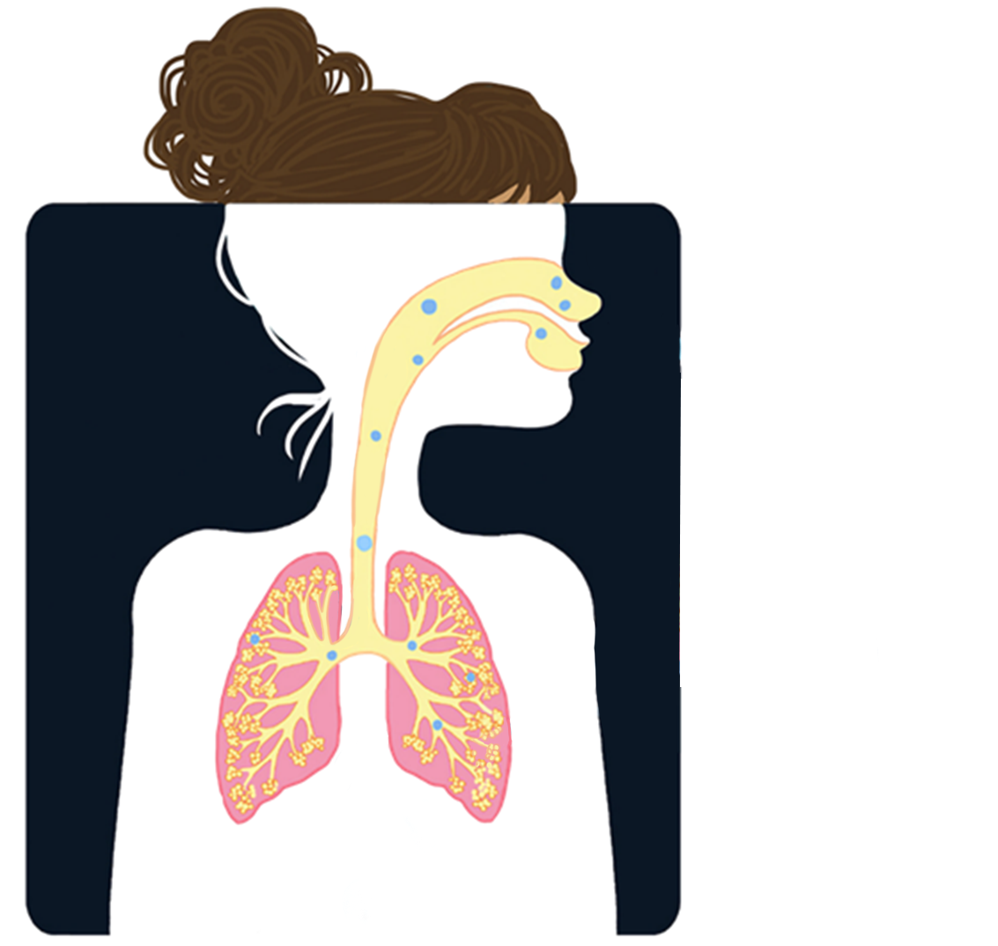
Secondo te, a partire da quale dimensione le particelle possono arrivare nel sangue?
1
10 micrometri
INFO
90
500
4 000
25 000
2
GUIDA
5 micrometri
10 µm
VIDEO
3
2,5 micrometri
2,5 à 10 µm
ES
Meno di 2,5 µm alveoli
Non riescono a passare
4

Slide 11


Le particelle aerodisperse
La fonte principale di particolato è la combustione. Le polveri possono avere origine anche da fenomeni di abrasione (freni, pneumatici, asfalto, rotaie,…) o da processi di formazione secondaria per reazioni che avvengono nella bassa atmosfera (reazioni fotochimiche in estate,…)…
Più le particelle sono fini più riescono a penetrare in profondità nell’apparato respiratorio, arrivare nel sangue e quindi agli altri organi.
INFO
GUIDA
VIDEO
ES
M³ - 12

Slide 12
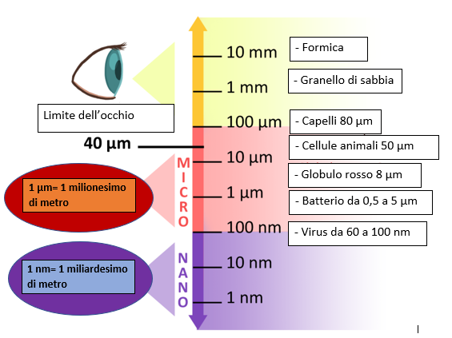



Lo sapevate ?
Le sostanze inquinanti più pericolose di solito sono quelle invisibili ad occhio nudo!
INFO
Limite dell’occhio umano
GUIDA
ES
VIDEO
ES
Le polveri fini (PM_{2.5,} PM_{1…}) et ultrafini (PM_{0.1}) sono le più pericolose !

Slide 13
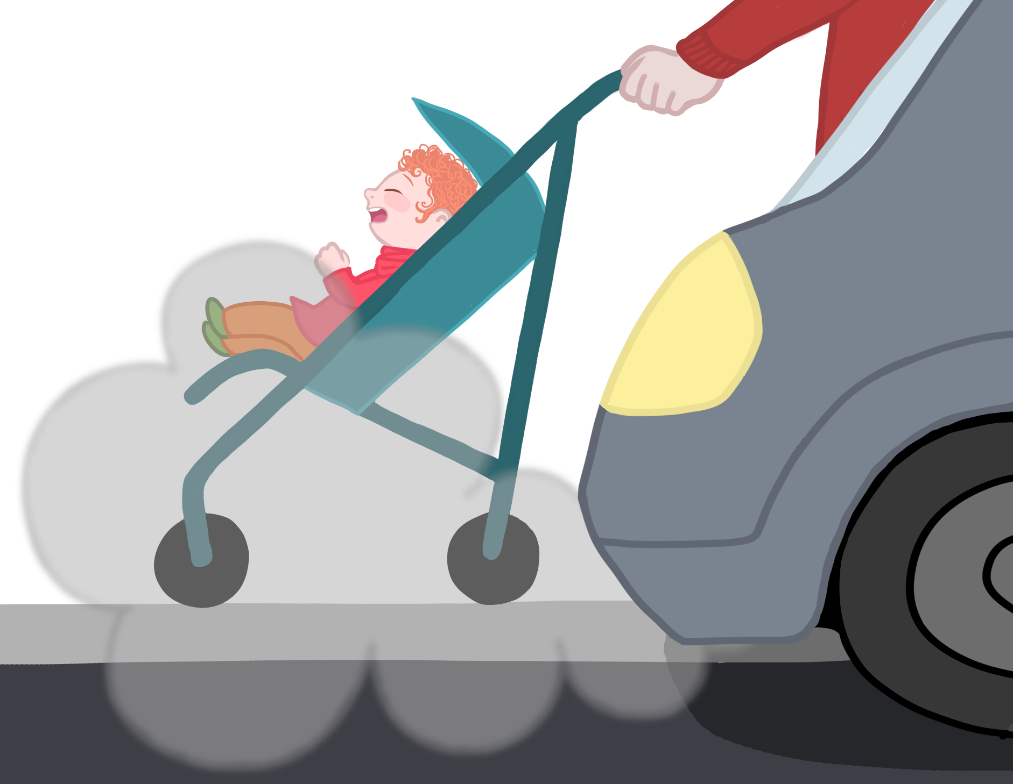
Quali sono gli effetti a breve termine dell’inquinamento?
Gli effetti a breve termine coincidono con i disturbi che sopraggiungono entro tempi brevi (da qualche minuto a qualche settimana) dopo che si è stati esposti alla sorgente inquinante.
INFO
GUIDA
VIDEO
ES

Slide 14
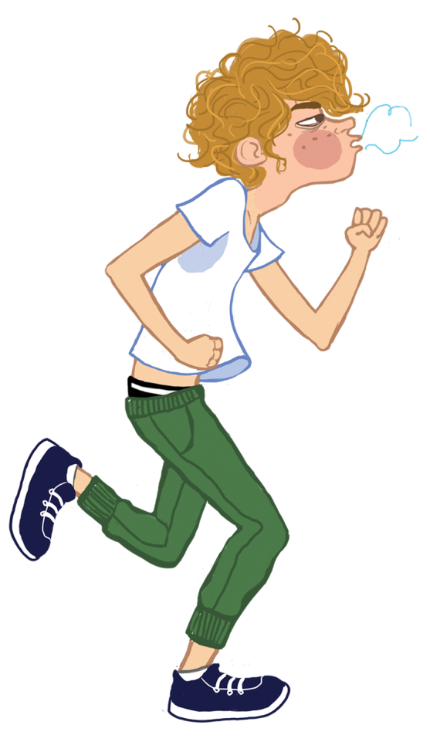

Come posso proteggermi quando le concentrazioni atmosferiche di inquinanti sono particolarmente elevate?
1
Portare una mascherina in cellulosa che non fa passare le polveri fini
INFO
2
Evitare di fare sport intensi all’aperto e di spostarsi a piedi
?
GUIDA
VIDEO
3
Utilizzare dei diffusori di olii essenziali bio
4
Aerare i locali, aprire le finestre nelle ore più calde
ES

Slide 15
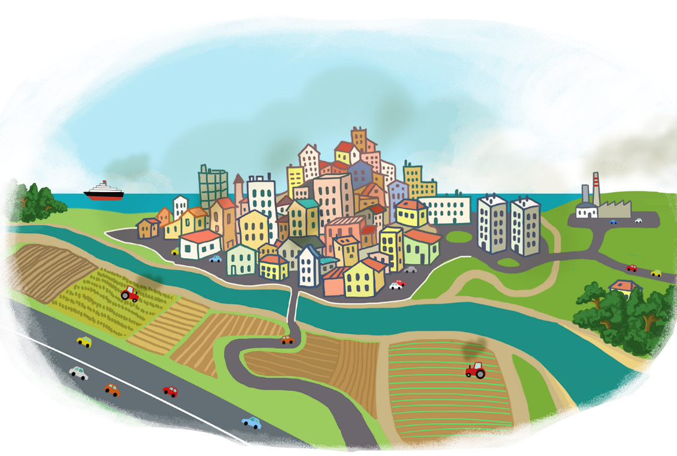
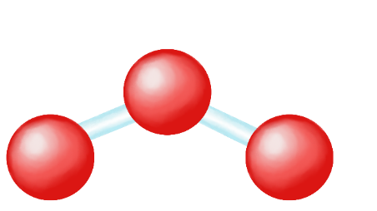
L’ozono che respiriamo ci fa bene?
1
Si
INFO
Oui
Non
GUIDA
2
No
VIDEO
L’ozono che respiriamo (nella bassa atmosfera) è nocivo per la salute. Si accumula in prossimità del suolo e genera disturbi anche gravi quando raggiunge concentrazioni elevate.
ES

Slide 16

E, invece, l’ozono presente nell’alta atmosfera ?
Ionosfera > fino a circa 3500 km d’altitudine
Alt. 600 km
Termosfera
L’ozono presente nell’alta atmosfera (stratosfera) ha degli effetti positivi per il pianeta e per la vita sulla Terra perchè protegge gli esseri viventi assorbendo i raggi UV per essi dannosi.
INFO
Aurore polari
Alt. 85 km
Mesosfera
GUIDA
Alt. 50 km
Ozono che ci protegge dai raggi UV
VIDEO
Alt. 25 km Strato d’ozono
Stratosfera
Aereo supersonico
Alt. 12 km
Troposfera
ES
Aereo di linea
Ozono nocivo per la salute

Slide 17

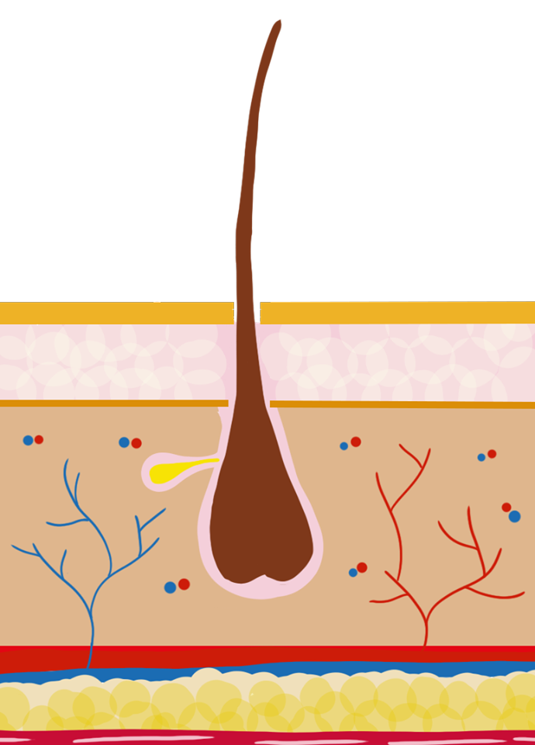
Cosa si può dire sul « buco nell’ozono »?
UVC
UVB
UVA
Au contraire, l’ozone en altitude est bénéfique pour l’Homme
STRATO DI OZONO
Il buco nell’ozono è stato causato dai clorofluorocarburi (CFC), dei composti che si trovavano negli anni ’70 per esempio nei refrigeranti dei frighi, negli spay per capelli, …
In quegli anni ci sono stati moltissimi casi di tumori alla pelle. Per fortuna nel 1987 è stato vietato l’impiego dei
CFC e il buco nell’ozono ha iniziato a riassorbirsi!
INFO
EFFETTI DEL SOLE SULLA PELLE
GUIDA
epiderma
VIDEO
ES
derma
ipoderma

Slide 18
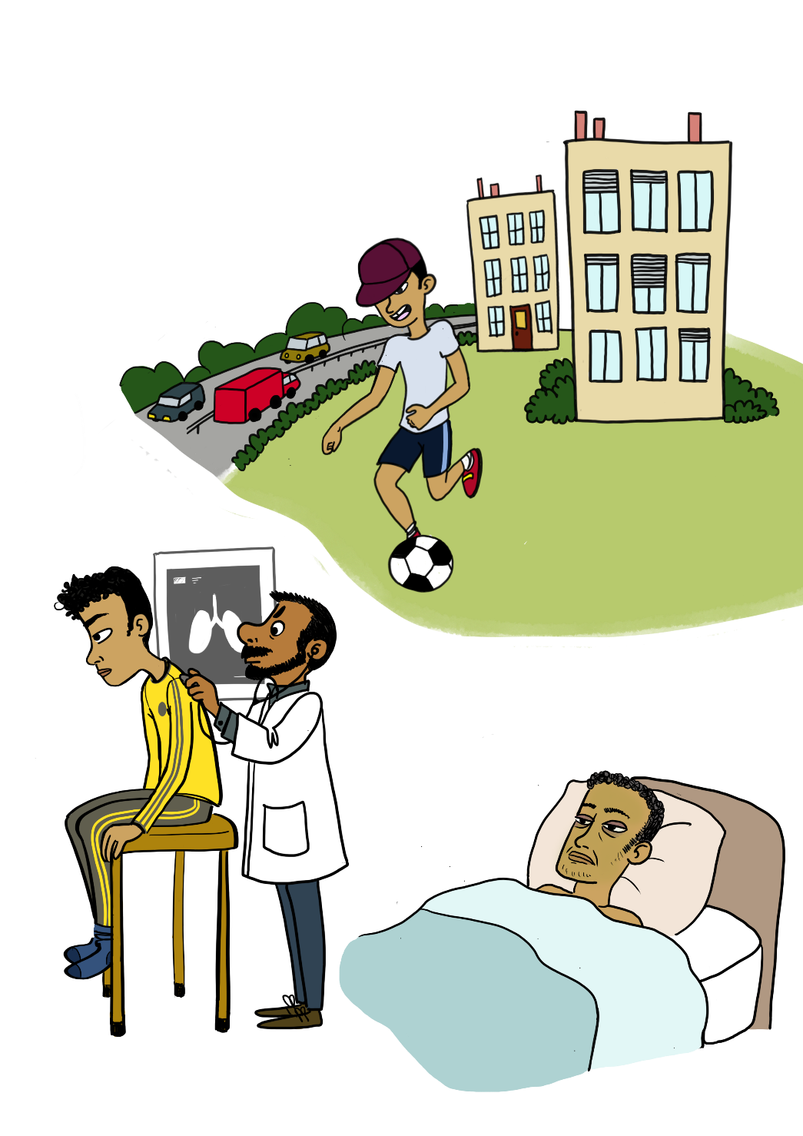
Quali sono gli effetti dell’esposizione cronica all’inquinamento atmosferico?
Si tratta di effetti che compaiono col tempo a forza di un’esposizione ripetuta alle sostanze inquinanti.
INFO
GUIDA
Circa il 90% dei casi di malattie causate dall’inquinamento è dovuto all’esposizione cronica piuttosto che all’esposizione puntuale (ad esempio in corrispondenza dei picchi di inquinamento)
VIDEO
ES

Slide 19
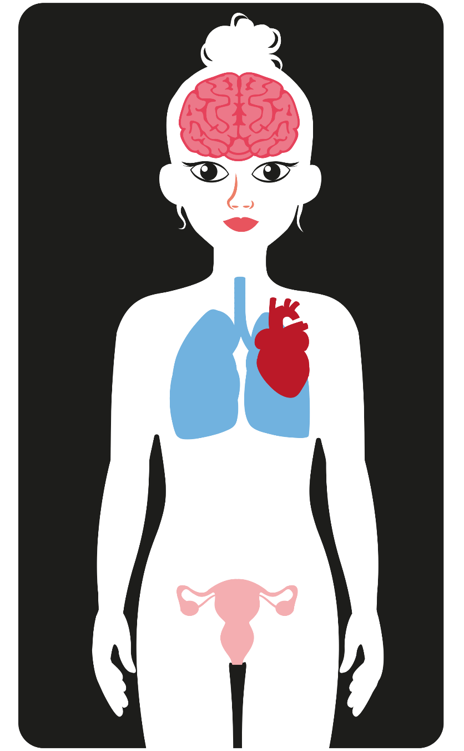

Quali sono gli effetti dell’inquinamento atmosferico sulla salute?
Mal di testa, ansia, malattie neurodegenerative
Irritazione, difficoltà nella respirazione, allergie
INFO
Ictus, problemi cardiaci , ipertensione, vasocostrizione, coaguli
GUIDA
Gli effetti dipendono :
Dal tipo di inquinante
Dalla dimensione (per le polveri)
Dal nostro stato di salute, dalle nostre abitudini
Dalla durata dell’esposizione e dalla quantità inalata
Irritazioni, infiammazioni, asma, cancro, etc.
VIDEO
Disturbi della fertilità, aborti spontanei, nascite premature, ritardi nella crescita fetale, impatti sullo sviluppo intellettuale
ES

Slide 20
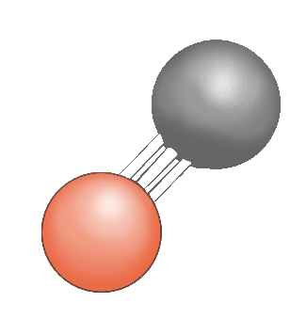
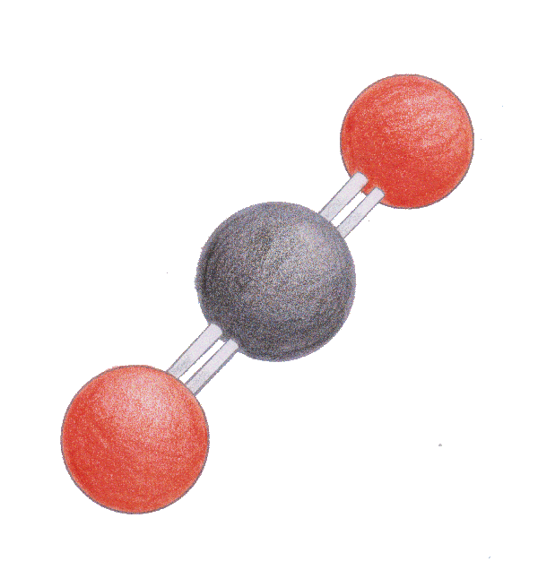
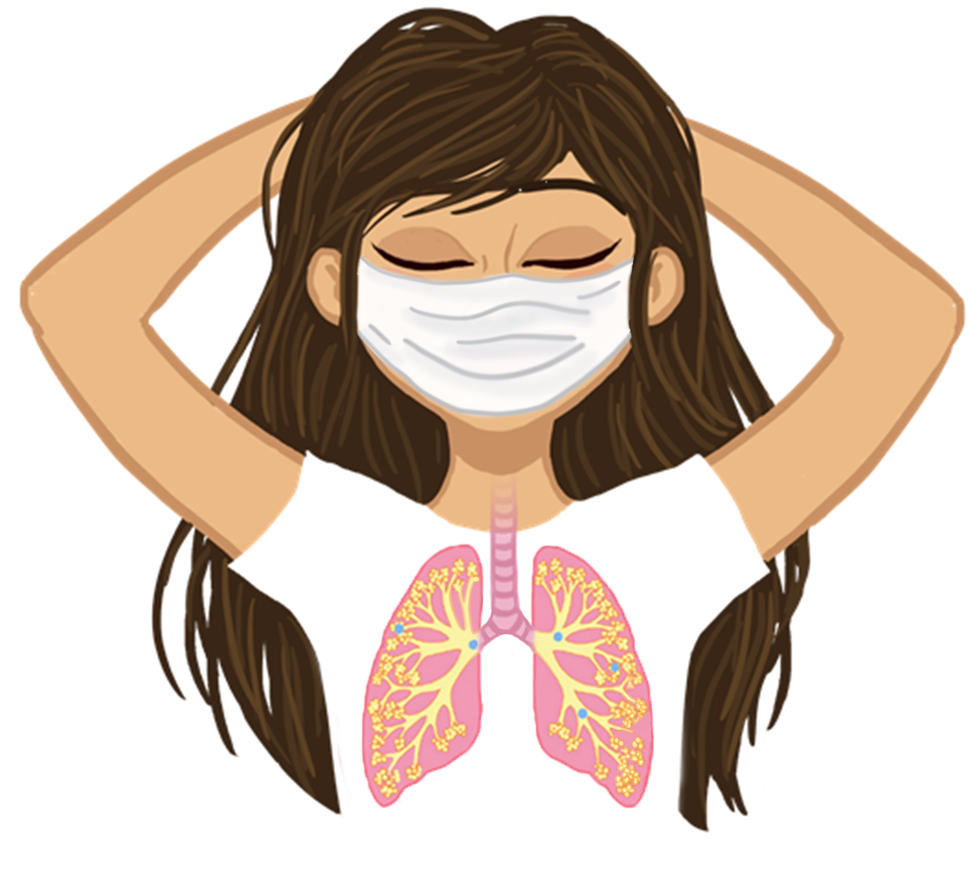
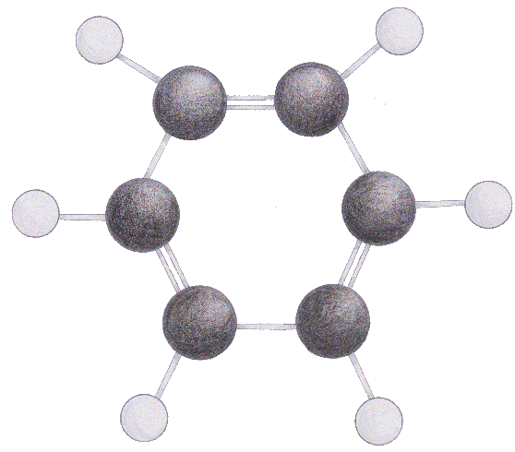

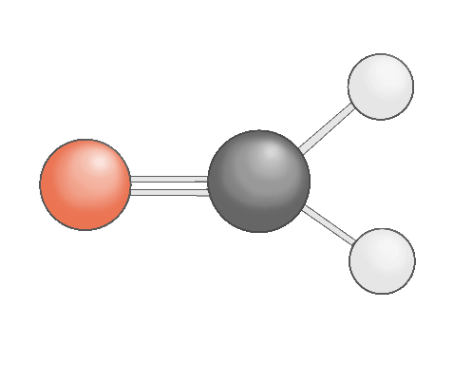

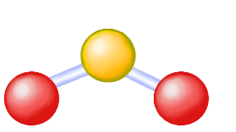

I principali effetti dei diversi inquinanti
Il biossido di carbonio (CO₂) può provocare disturbi alla vista e svenimenti
Il monosssido di carbonio (CO) causa mal di testa e vertigini : ad alte concentrazioni può essere mortale
  SVENIMENTI
MAL DI TESTA / VERTIGINI
INFO
Alcuni composti organici volatili(COV) provocano irritazioni, altri sono cancerogeni
L’ozono (O₃) può causare tosse e irritazione agli occhi
  IRRITAZIONI
GUIDA
  TOSSE
  IRRITAZIONI
Le polveri fini e ultrafini: causano problemi cardiovascolari e respiratori
VIDEO
  COAGULAZIONE DEL SANGUE
  MALATTIE CARDIO-VASCOLARI
  IRRITATIONI, ASMA
Il biossido di azoto (NO₂) impedisce al sangue di trasportare l’ossigeno. Irrita i bronchi e peggiora l’asma
ES
  IRRITAZIONI, ASMA
Il biossido di zolfo(SO₂) causa irritazione ai bronchi, asma e dermatiti. Fa peggiorare le malattie cardiovascolari

Slide 21
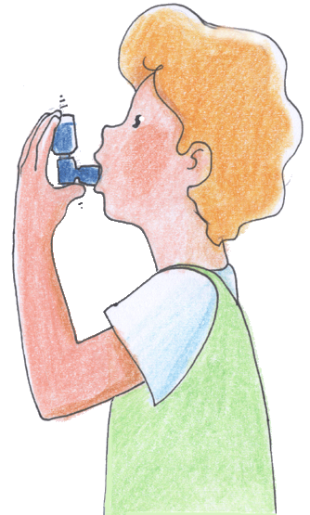
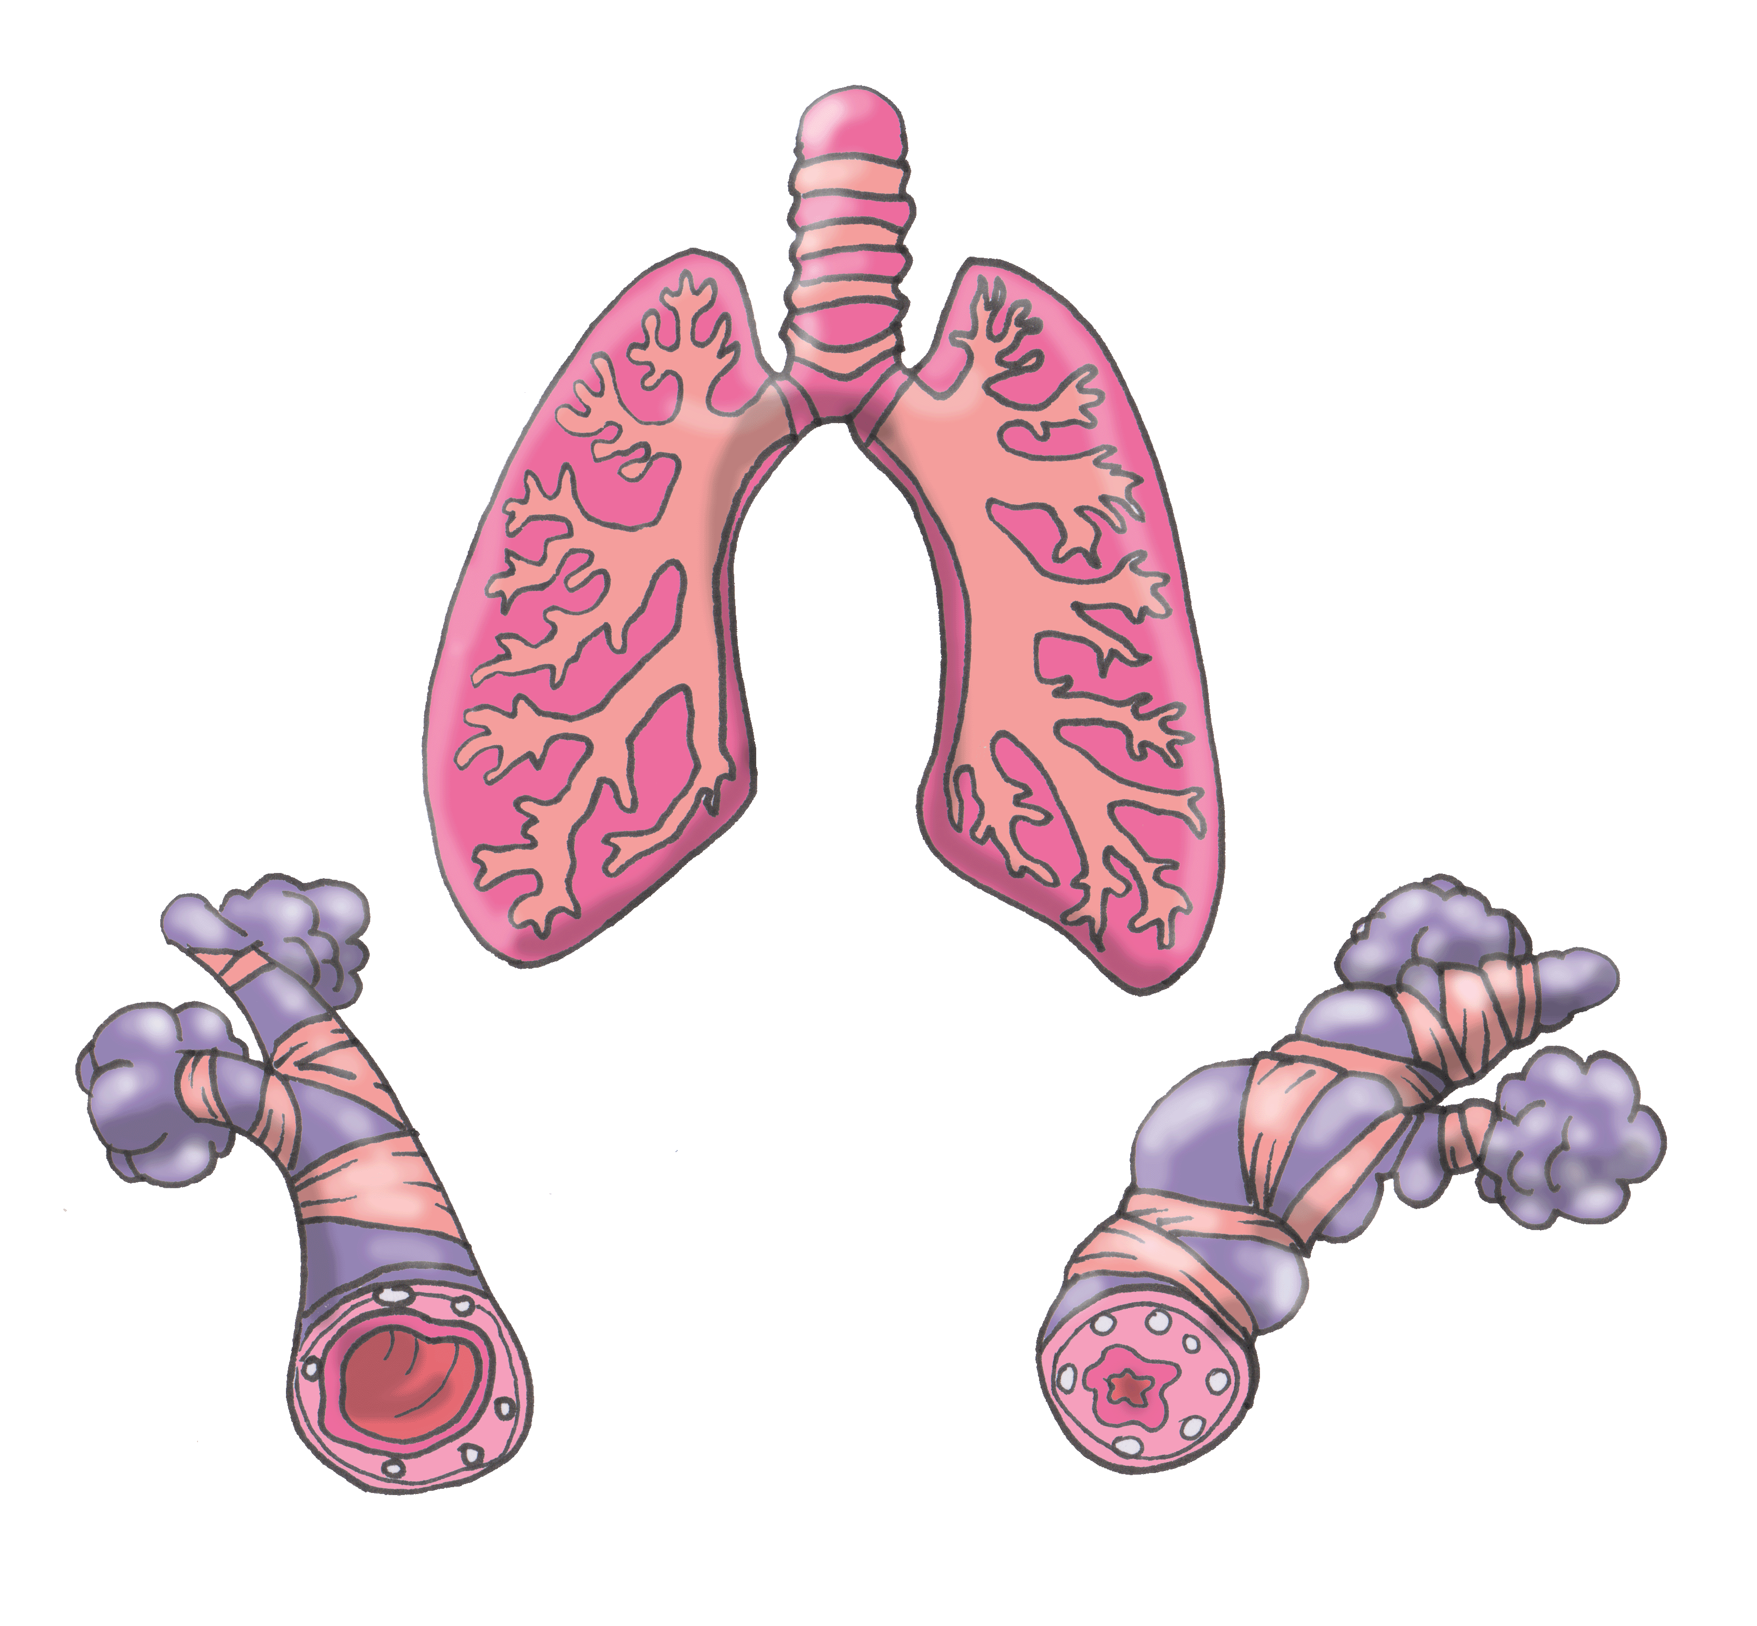
Que se passe-t-il lors d’une crise d’asthme ?
Cosa succede durante una crisi asmatica?
Trachea
Bronchi
INFO
Alveoli polmonari
Muscoli contratti
GUIDA
Durante una crisi d’asma, l’apertura dei bronchi è ridotta, cosa che provoca sovente tosse secca, difficoltà a respirare,…
E’ come se un asmatico, durante la crisi, respirasse attraverso una cannuccia.
Infiammazione
VIDEO
Bronchiolo sano
Bronchiolo durante una crisi d’asma
ES

Slide 22
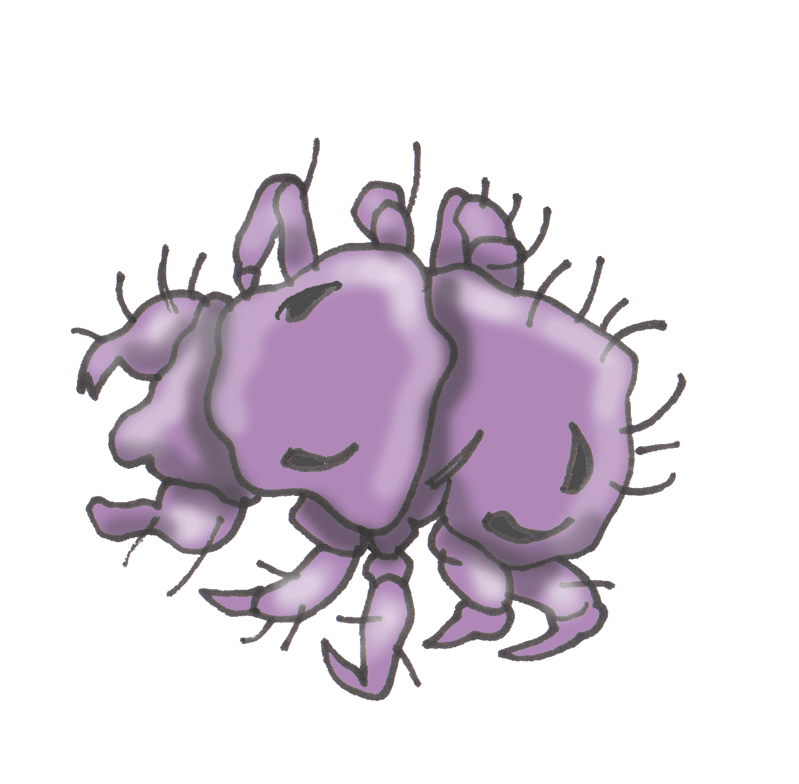
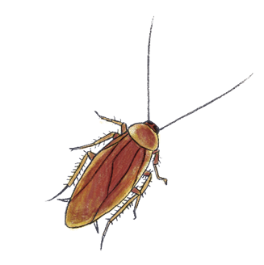
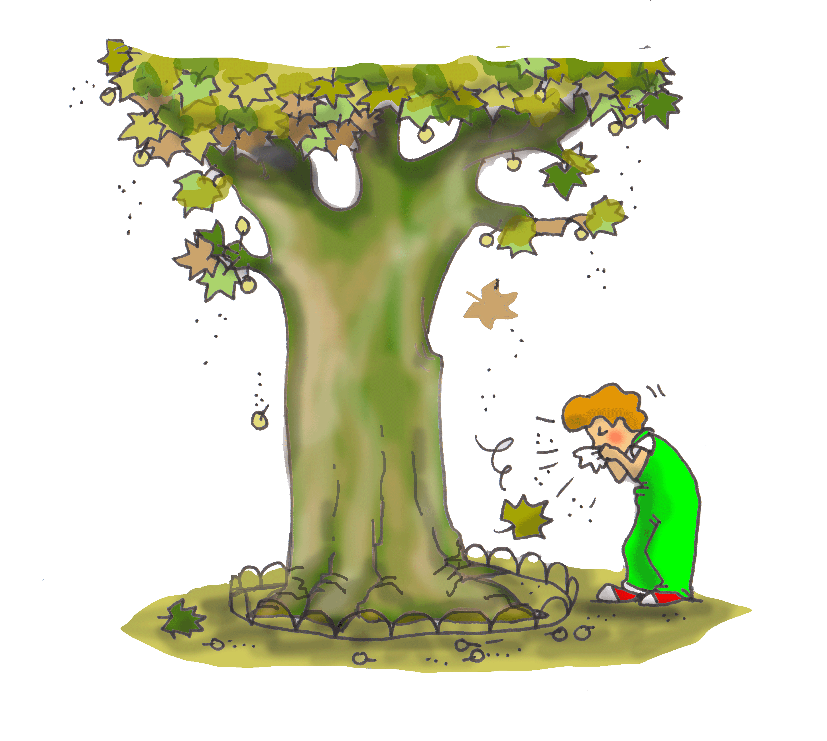
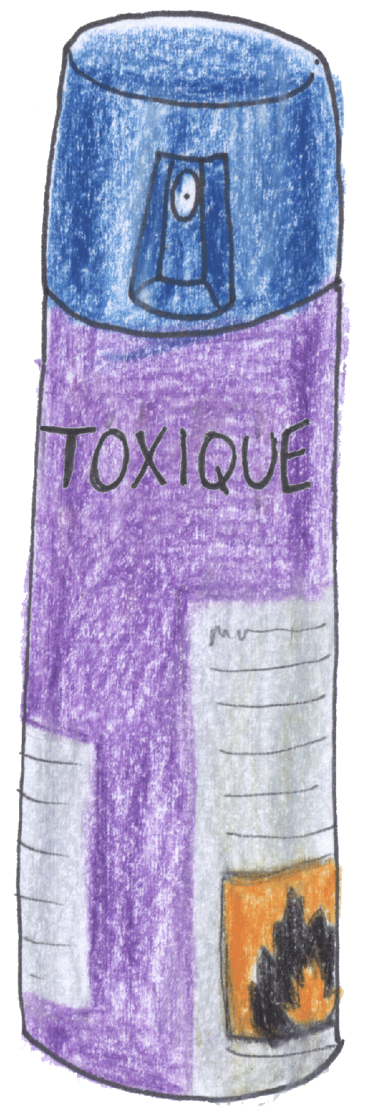
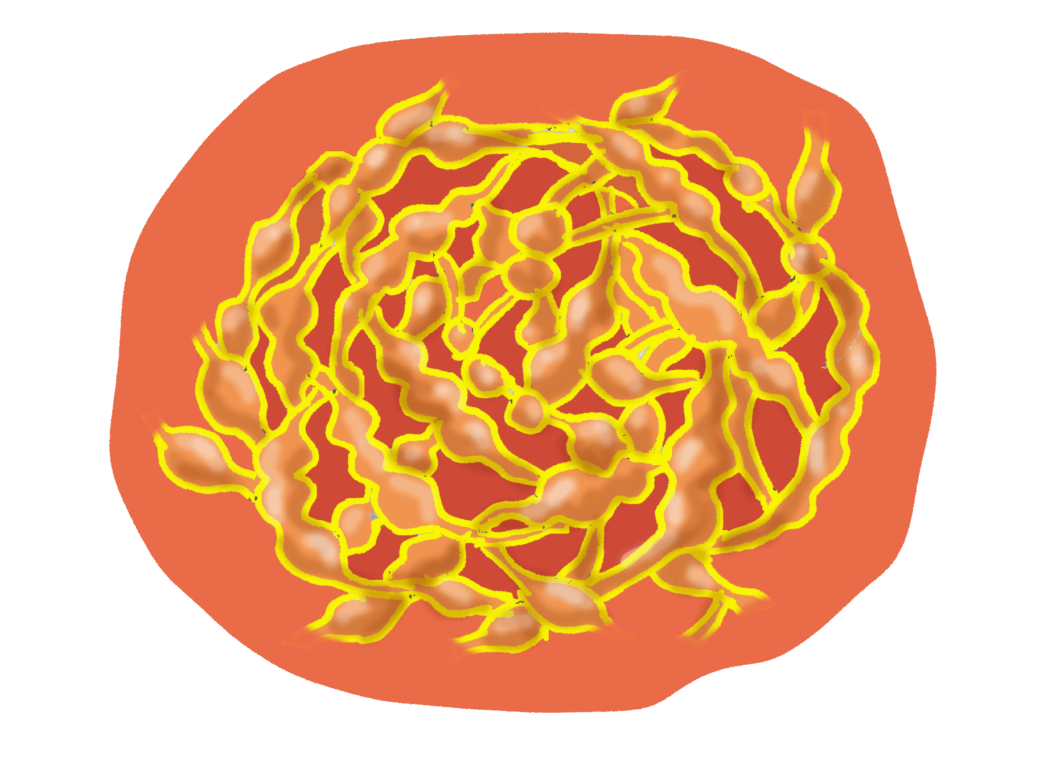
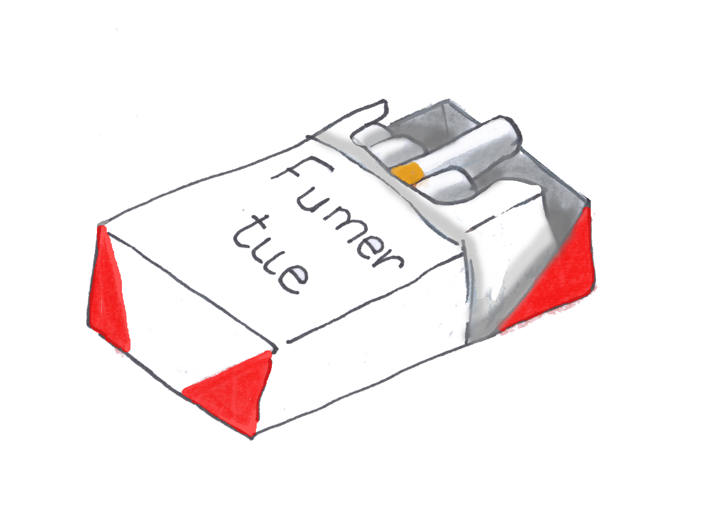
Conosci qualche causa di allergia?
1
1
2
3
INFO
GUIDA
Acari
Pollini
Scarafaggi
E altri ancora come per esempio il pelo degli animali
VIDEO
5
6
4
ES
Alcuni prodotti chimici
Prodotti marci o ammuffiti
A.P.B.C.M.A

Slide 23
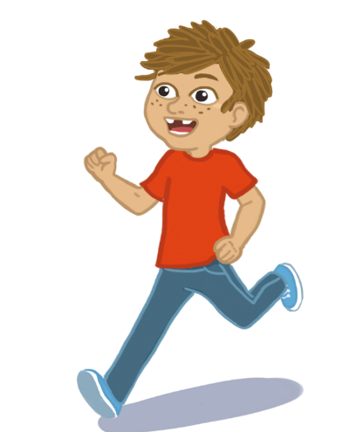

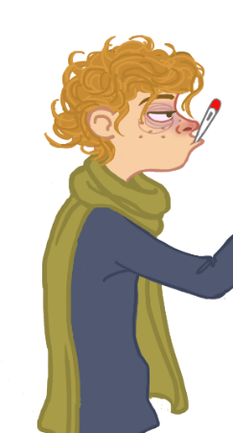


Quali sono le persone che risentono di più dell’inquinamento atmosferico?
1
2
3
INFO
GUIDA
  I neonati e i bambini
  Le persone asmatiche o con problemi cardiaci
Gli anziani
VIDEO
4
5
ES
Le donne incinte
Alcune categorie di lavoratori esposti

Slide 24
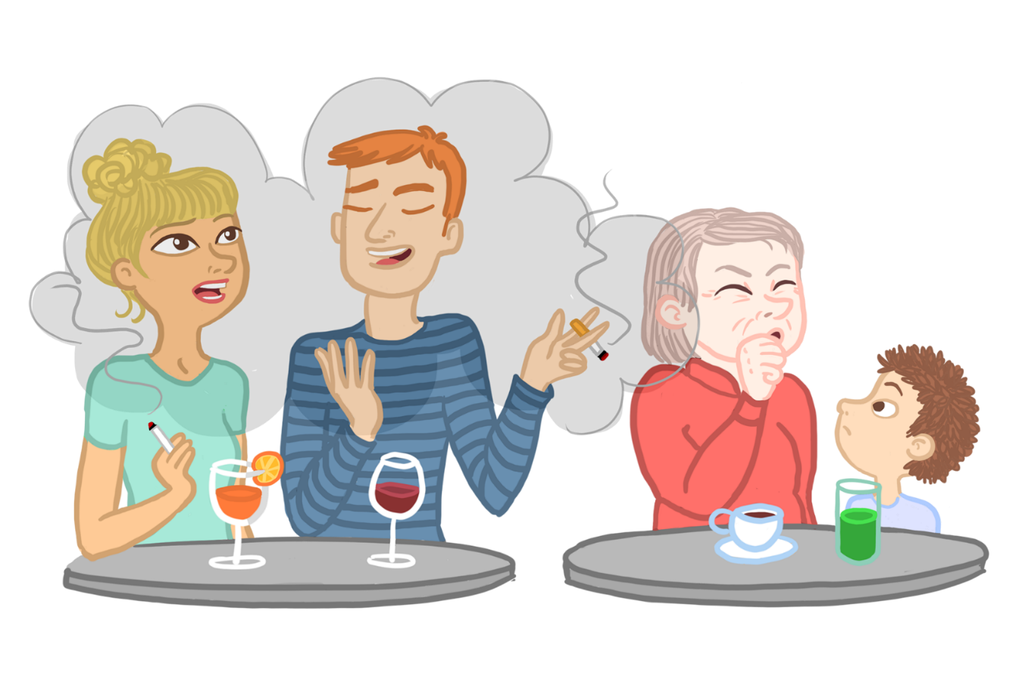
Il fumo di sigaretta
Il fumo è una delle principali cause di bronchite acuta che spesso poi si trasforma in bronchite cronica ed enfisema. Fumare fa aumentare per incidenza e gravità gli episodi asmatici e le infezioni respiratorie. Gli Idrocarburi Policiclici Aromatici contenuti nel "catrame" e il Polonio 210 sono invece i principali responsabili dello sviluppo di tumori, polmonari e non solo. Si stima che il fumo sia responsabile in Italia del 91% di tutte le morti per cancro al polmone negli uomini e del 55% nelle donne, per un totale di circa 30.000 morti l’anno
INFO
GUIDA
VIDEO
L'assunzione costante e prolungata di tabacco è in grado di incidere sulla durata della vita media oltre che sulla qualità della stessa: 20 sigarette al giorno riducono di circa 4,6 anni la vita media di un giovane che inizia a fumare a 25 anni.
ES
Sorgente : OMS, 2019.
Source : Etude baromètre cancer 2015 – Tabac et cancer

Slide 25
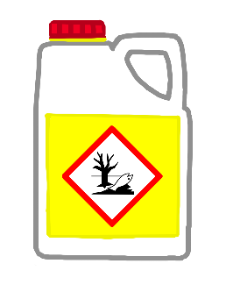
Effetti dei pesticidi
Intossicazioni acute
Provocano principalmente disturbi dermatologici e respiratori (irritazione, ustioni, difficoltà di respirazione), problemi digestivi (vomito, dolori di stomaco) e problemi neuromuscolari (mal di testa, disturbi visivi, vertigini) ...
Tossicità cronica:
Provoca cancro, malattie neurologiche, calo della fertilità
Aumento pari a 27 volte di casi di infertilità
Aumento pari a 2 volte di casi di leucemia nei bambini esposti
Aumento pari a 5 volte dei casi di morbo di Parkinson
INFO
GUIDA
VIDEO
ES
I pesticidi danneggiano anche la flora e la fauna !

Slide 26
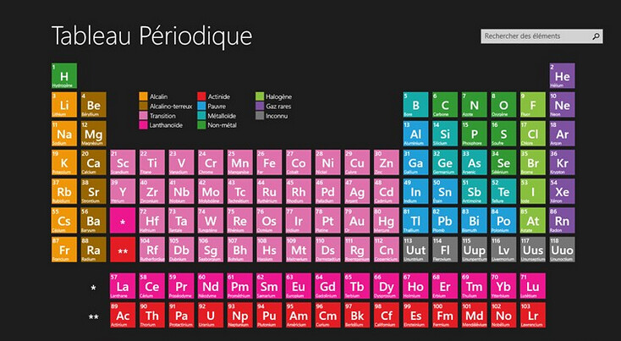

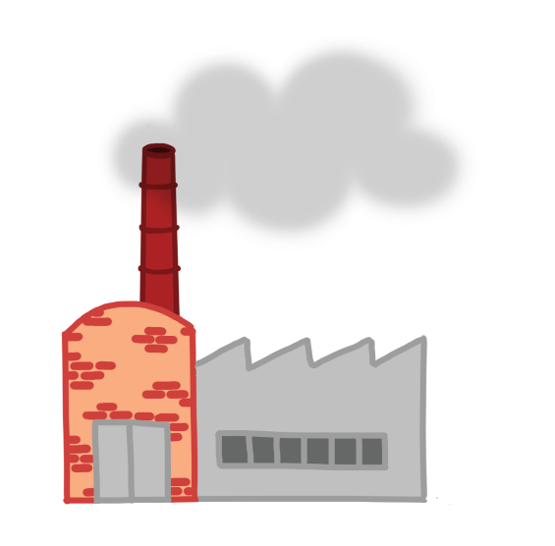

Cosa sono i metalli in traccia?
Sono metalli presenti naturalmente in natura che vengono utilizzati per alcune lavorazioni industriali allo stato di polveri finissime.
INFO
L’esposizione a concentrazioni massicce può causare molte gravi patologie all’uomo e agli esseri viventi in generale.
GUIDA
Tavola periodica degli elementi
VIDEO
Il mercurio
Quali sono i più pericolosi?
Il plombo
ES
il cadmio
il nickel

Slide 27

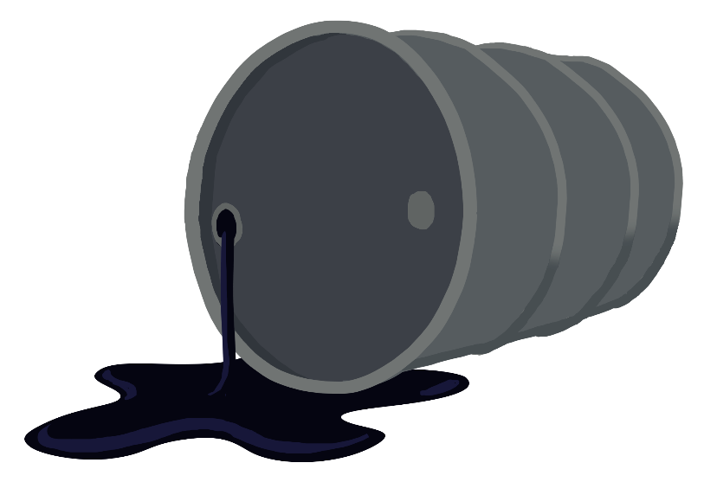
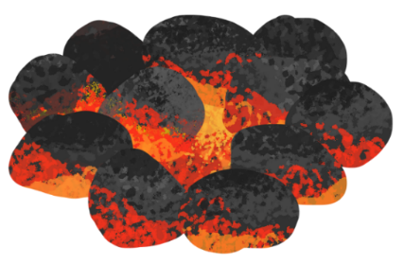
Il mercurio
E’ riconosciuto dall’OMS come uno delle dieci sostanze chimiche più pericolose per la salute.
INFO
GUIDA
Il mercurio è tossico per le vie respiratorie, per i reni, per il cervello, per il fegato, per il sistema nervoso.
Nelle donne incinte è in grado di attraversare la placenta e raggiungere il feto.
L’alimentazione è la principale fonte di contaminazione ed è legata soprattutto al consumo di pesci quale i tonni, i pesce spada, ecc,
VIDEO
ES

Slide 28

Il piombo
Secondo l’OMS, il piombo è tra le sostanze più pericolose per la salute umana.
Le vernici al piombo continuano a rimanere una sorgente di esposizione in numerosi Stati. L’OMS e il Programma delle Nazioni Unite per l’Ambiente hanno unito le loro forze per creare un’ Alleanza mondiale per eliminare le vernici che lo contengono dal mercato.
INFO
GUIDA
VIDEO
Il piombo si accumula nell’organismo e danneggia i nostri organi. E’ particolarmente tossico nei bambini. Il piombo si diffonde nell’organismo e raggiunge il cervello, il fegato, i reni e le ossa dove si accumula nel tempo.
ES

Slide 29
Il cadmio
Il cadmio è cancerogeno soprattutto a livello polmonare. Il suo assorbimento è principalmente legato al fumo di sigarette edi tabacco.
INFO
GUIDA
VIDEO
E’ molto tossico quando entra nel corpo per ingestione o inalazione. Successivamente, entra nel sangue e si accumula nel fegato e nei reni. Simile ad esso, può interagire con il Calcio contenuto nelle ossa e causare osteoporosi nonchè deformazioni ossee.
ES
*Centre International de Recherche sur le Cancer

Slide 30
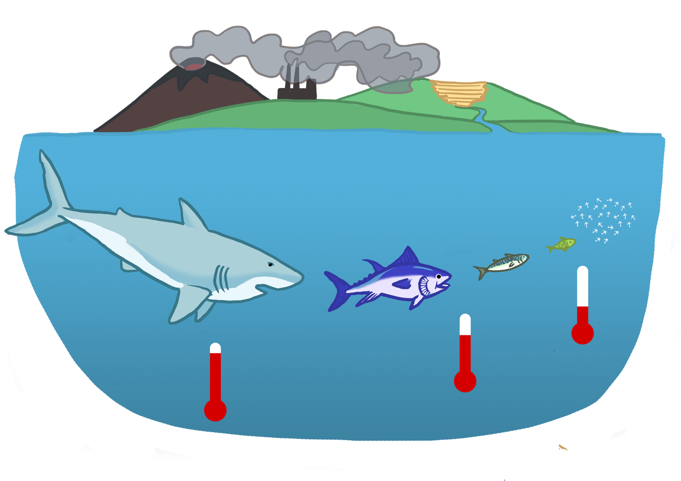

Cos’è il bioaccumulo?
Alcuni organismi assorbono le sostanze tossiche e le concentrano nel loro corpo: si tratta del cosiddetto « bioaccumulo ».
I predatori in cima alla catena alimentare sono quelli che possono contenere più sostanze inquinanti bioaccumulate. Un esempio è rappresentato dai salmoni che spesso contegono molto mercurio.
Alcuni organismi noti per la loro capacità di bioaccumulare le sostanze sono utilizzati come biomarker dell’inquinamento, ad esempio i licheni che accumulano mercurio, piombo, nichel e cadmio.
?

Slide 31
L’inquinamento favorisce le allergie?
L’inquinamento fa aumentare le allergie ai pollini
Si stima che, nel 2050, la metà della popolazione mondiale soffrirà di una qualche allergia
INFO
1
Si
Oui
Non
GUIDA
2
No
VIDEO
ES
M³ - 29
Source : Organisation mondiale de la santé (OMS), 2019.

Slide 32


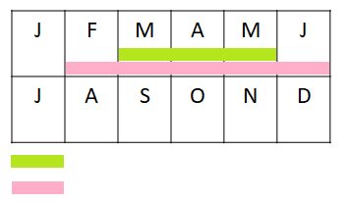
PERCHE’ L’INQUINAMENTO DELL’ARIA FAVORISCE LE ALLERGIE AI POLLINI ?
I motivi sono i seguenti:
A causa dei cambiamenti climatici (riscaldamento, aumento dell’umidità) che favoriscono la produzione di pollini dalla piante
A causa degli inquinanti atmosferici che rompono i granuli pollinici, causando così la liberazione di più allergeni
Perchè l’inquinamento rende più vulnerabili i soggetti già predisposti allo sviluppo di allergie
INFO
Queli sono gli effetti sulla salute?
GUIDA
Durata della stagione pollinica:
Le pollinosi si manifestano come
Patologie respiratorie e/o Patologie cutanee
VIDEO
Alcuni pollini
ES
Stagione regolare
Stagione allungata per il cambiamento climatico

Slide 33
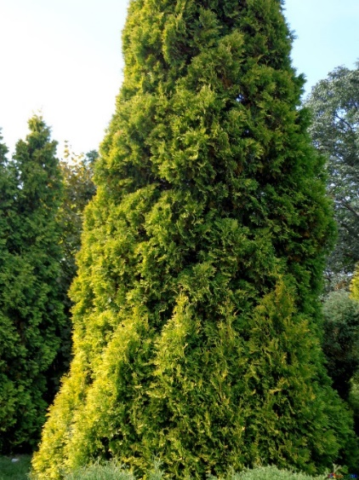
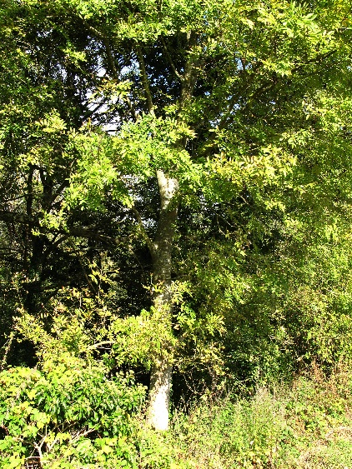
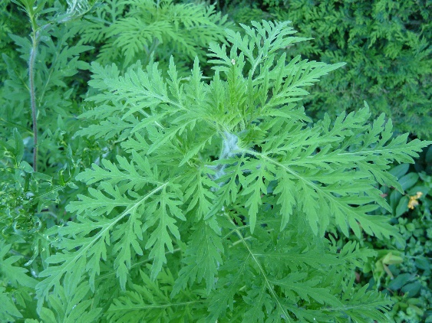
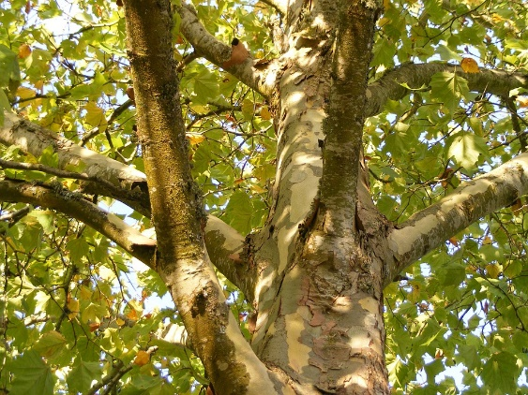
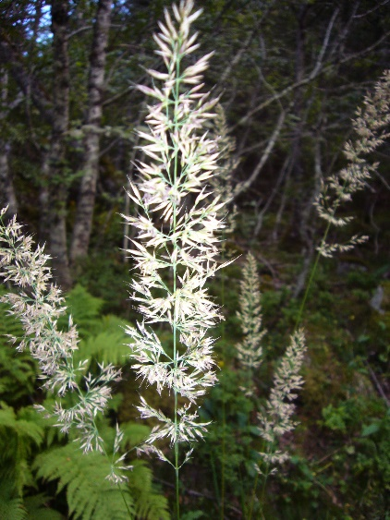
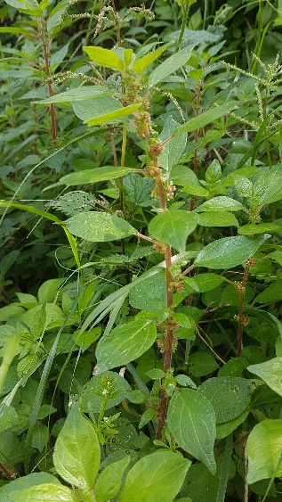
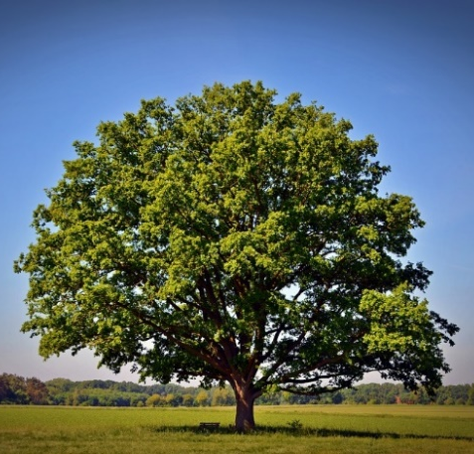
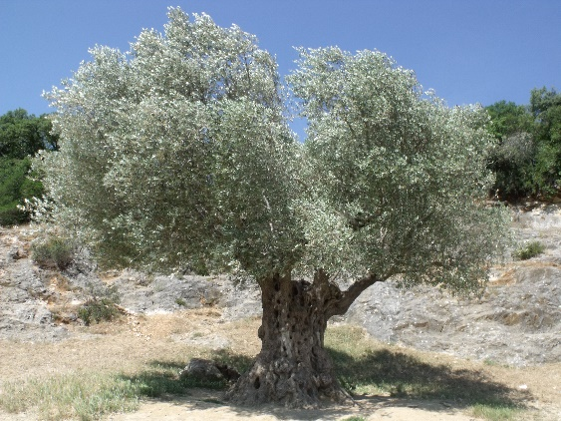
Quali sono i pollini più allergizzanti?
QUELLI DI QUESTE PIANTE ERBACEE
QUELLI DI QUESTI ALBERI
Cipresso comune
Frassino
Ambroisia
INFO
Platano
GUIDA
Graminacee
Parietaria
VIDEO
Quercie
Olivi
ES
M³ - 31

Slide 34

Cos’è il cosiddetto « effetto cocktail » dell’inquinamento atmosferico ?
Particolato
INFO
Allergeni
L’ effetto sulla salute dovuto a un’esposizione a più sostanze chimiche contemporaneamente.
1
Oui
Non
GUIDA
Pesticidi
Anche se si attribuiscono certi problemi di salute ad un inquinante in particolare, in realtà è difficile capire se esso è il solo responsabile. Secondo gli esperti gli inquinanti si combinano tra loro e possono agire in sinergia (« effetto cocktail »).
VIDEO
Sostanze ossidanti
Composti organici
2
La presenza di alcool nell’aria
ES
Metalli pesanti
Pesticidi
M³ - 34

Slide 35

Quanti sono ogni anno i decessi che avvengono nel mondo prima del tempo a causa dell’inquinamento atmosferico?
1
INFO
100 000
GUIDA
2
800 000
VIDEO
3
Da 1 a 2 milioni
L’inquinamento dell’aria porta alla morte prepatura di:
9 milioni di persone nel mondo
Da 400 000 a 800 000 in Europa
ES
4
9 milioni
M³ - 35

Slide 36
Le conseguenze dell’inquinamento sul clima

Slide 37

L’ « effetto serra » è un fenomeno naturale?
Quasi il 30 %
Viene riflesso
Irraggiamento solare(UV, IR…)
Si, esso permette che sulla Terra ci sia la vita…
Ma le attività umane producono grandi quantità di gas a effetto serra che lo intensificano troppo. Le principali conseguenze sono il cambiamento climatico, la perdita della biodiversità e, quindi , il rischio che la vita sulla Terra scompaia del tutto.
INFO
I gas a effetto serra impediscono il passaggio dei raggi IR
Gas a effetto serra
(H₂O, CO₂, CH₄, O₃, N₂)
Quasi il 20 %
È assorbito
GUIDA
Radiazione IR riemessa dalla superficie terrestre
VIDEO
Piu’ dell’ 80%
Più del 50 %
Raggiunge la superficie terrestre
Source : developpement-durable.gouv.fr
Della radiazione torna verso la superficie terrestree
ES
Terra

Slide 38








Quali sono le conseguenze dell’ « effetto serra » e dei cambiamenti climatici?
INFO
1
2
3
GUIDA
Riduzione della biodiversità
Rialzo delle temperature
Aumento del livello dei mari e degli oceani
VIDEO
4
5
6
E altre ancora …
ES
Aridità, inondazioni, « estremismi climatici »
Acidificazione delle acque degli oceani
B.T.M.S.A.etc.

Slide 39

L’acidificazione degli oceani
La CO₂ reagisce con l’H₂O producendo acido carbonico che porta alla formazione degli ioni idrogeno responsabili dell’ acidificazioni dell’acqua degli oceani.
Questi ioni idrogeno si combinano con gli ioni carbonato che, quindi, non possono più essere usati per la formazione delle conchiglie.
Molte specie che vivono nei mari e negli oceani fanno fatica a sopravvivere
INFO
Circa il 25 % di CO₂ emessa è assorbita dagli oceani.
Essa acidifica l’oceano, cosa che rende meno abbondanti gli ioni carbonato (naturalmente presenti nell’acqua) che sono utilizzati dagli organismi marini per costruire le loro conchiglie e i loro esoscheletri.
CO₂ atmosferica
GUIDA
VIDEO
CO₂ disciolta + H₂O
Acido carbonico
Ioni idrogeno
conchiglie
Ioni carbonato
(presenti naturalmente)
ES

Slide 40








Le conseguenze dell’inquinamento dell’aria
Grazie a tutti per la vostra attenzione !
MODULO³
Comitato pedagogico e scientifico:
- Liceo Marie Curie de Marseille : Marjorie CENTENERO, Cindy BELTRAN, professori d’arte applicata e una delle loro classi MAANA
- Liceo Pierre Mendès France de Vitrolles : Jérôme CANONGE e Guillaume CARRULLA, professori di Fisica-Chimica e tre delle loro classi del II anno
- Liceo Périer de Marseille : Sandrine LECOQ, professoressa di SVT e una delle sue classi del II anno
- Liceo Marcel Pagnol de Marseille : Christophe AUBES, CPE, Laure MAUFFREY e Annick RIHET, professori di SVT, Anne LEPAGE e Caroline HAMON, professoresse di Fisica-Chimica e le loro classi del II anno
- Liceo Victor Hugo de Marseille : Laurence CAUSSE, professore di Storia –Geografia Histoire-géographie e una delle sue classi
- Liceo Mistral ; Liceo Leau
- Associazioni L’Air et Moi Auvergne Rhône-Alpes et Santé Environnement Rhône-Alpes : Jacqueline COLLARD, professoressa onoraria di Fisica-Chimica
- AtmoSud
- Università di Aix-Marseille : Denis CHARPIN, Professore di pneumologia e allergologia, Frédérique GRIMALDI, professore di tossicologia
Obiettivo di questo supporto didattico : sensibilizzare gli studenti delle scuole superiori sul tema della qualità dell’aria.
Da chi è stato prodotto : AtmoSud
Da chi è stato ideato : Victor Hugo ESPINOSA
Da chi è stato realizzato : Marie Anne LE MEUR, Anaïs AUGE
Partners: Région Sud Provence-Alpes-Côte d’Azur, Académies d’Aix-Marseille et de Nice, Maison de l’écologie de Provence, Fédération L’Air et Moi
Immagini/impaginazione : Emilie FRANCESCONI
Diffusione : download gratuito su www.lairetmoi.org / www.noielaria.it
Contenuto : 8 moduli di cui 3 sono già on line !
Contattateci :
contact@airandme.org
Sommario
Inizio

Slide 41

Scoprite gli altri moduli pedagogici di Noi e l’Aria per le Superiori
L’importanza dell’aria
Le cause dell’inquinamento atmosferico
a) Le conseguenze dell’ inquinamento dell’aria sull’uomo*
b) Le conseguenze dell’ inquinamento dell’aria sulla Terra*
Il monitoraggio della qualità dell’aria*
Ls soluzioni per migliorare
la qualità dell’aria
L’inquinamento dell’aria indoor
Le soluzioni
M¹
M²
M³
M⁴
M⁵
M⁶
M⁷

Slide 42

Eruzione del vulcano Eyjafjöl
Commons.wikimedia.org

Slide 43


Quantità media di aria respirata ogni giorno
Circa 10 litri d’aria al minuto!

Slide 44


I pollini
© skeeze

Slide 45

Le formiche
© Pxhere

Slide 46

Le cellule
© N. J. Wheeler, Jr, USCDCP

Slide 47

I batteri
© Pxhere

Slide 48

I globuli rossi

Slide 49

Emigrazione dovuta al cambiamento climatico
Commons.wikimedia.org
L’ONU stima che nel 2050 i rifugiati a causa dei cambiamenti climatici saranno 250 milioni

